Slide 1
Театр Серебряного века.
Выполнила ученица 9а класса:Дьяконова Яна

Slide 2
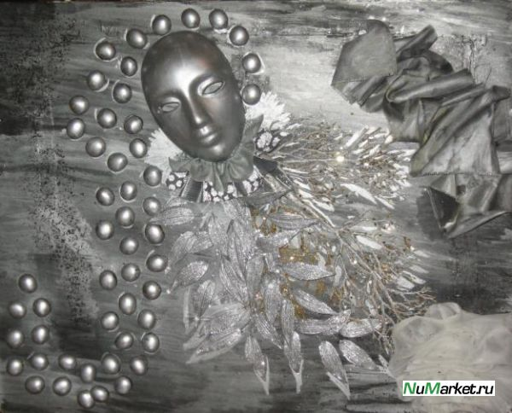
Серебряный век
«Серебряный век» занимает совершенно особое место в российской культуре. В конце XIX – начале XX веков произошла переоценка ценностей с позиций европеизма.

Slide 3
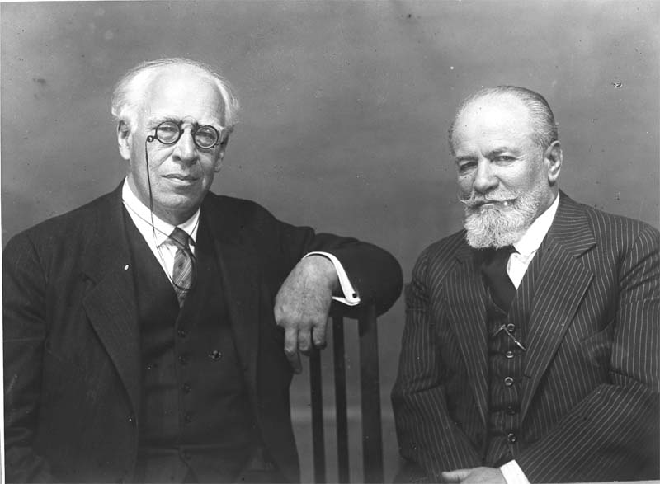
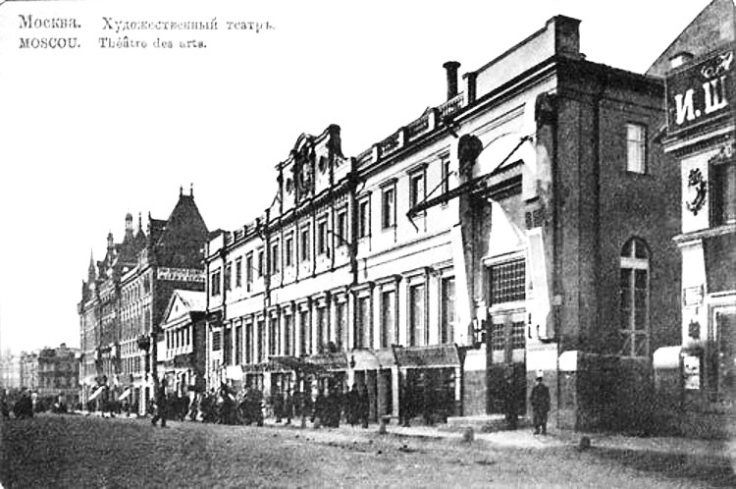
Московский Художественный театр
Важнейшим событием общественно -культурной жизни России в конце XIX в. было открытие в Москве художественного театра в 1898 г., основанного К. С. Станиславским и В.И. Немировичем-Данченко.

Slide 4
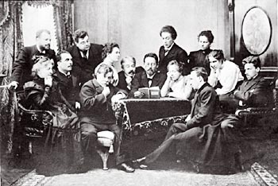
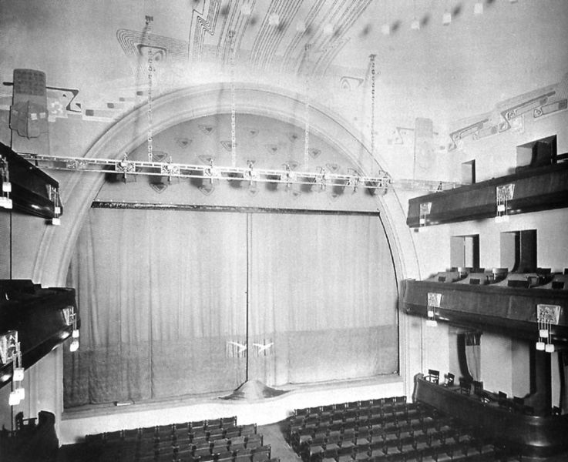
Московский Художественный театр
Первоначально назывался Художественно-общедоступный театр. С 1901 года — Московский Художественный театр (МХТ), с 1919 года — Московский Художественный академический театр (МХАТ), с 1932 года — МХАТ СССР им. М. Горького.

Slide 5
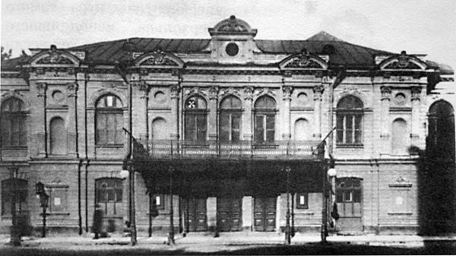
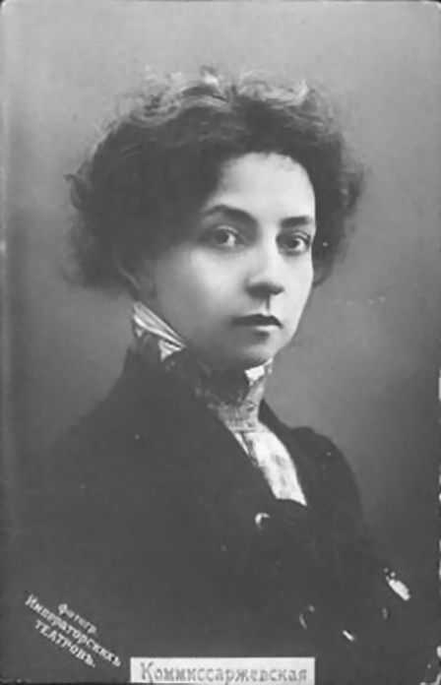
Театр В.Ф. Комиссаржевской
В 1904 г. в Петербурге возник театр В.Ф. Комиссаржевской, репертуар которого отражал устремления демократической интеллигенции.

Slide 6
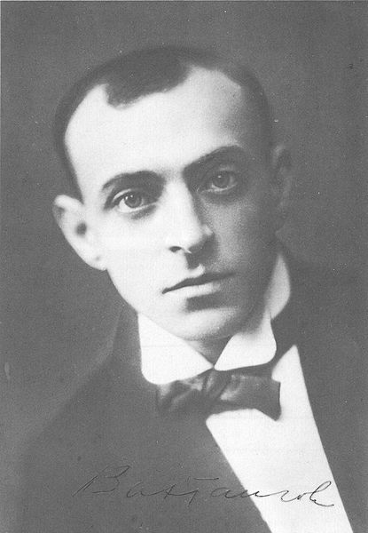
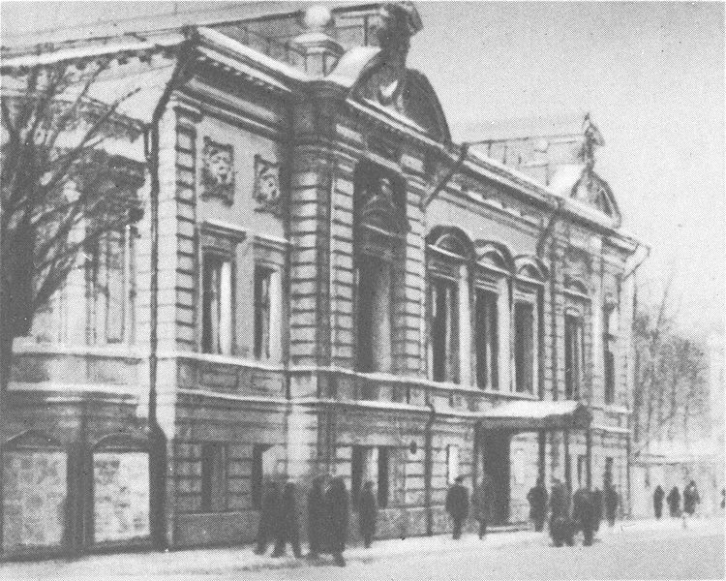
Государственный академический театр имени Е. Вахтангова
В 1915 г. Вахтанговым создана 3-я студия МХАТ, позднее ставшая театром его имени (1926).

Slide 7
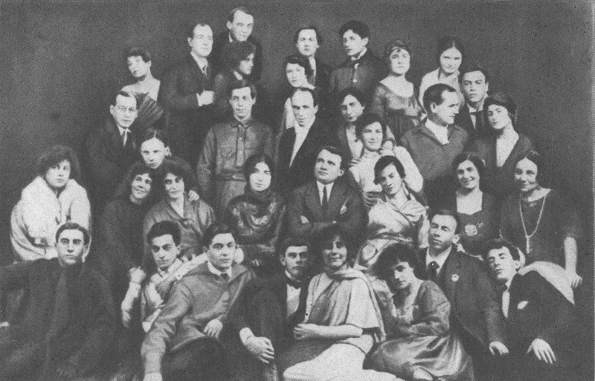
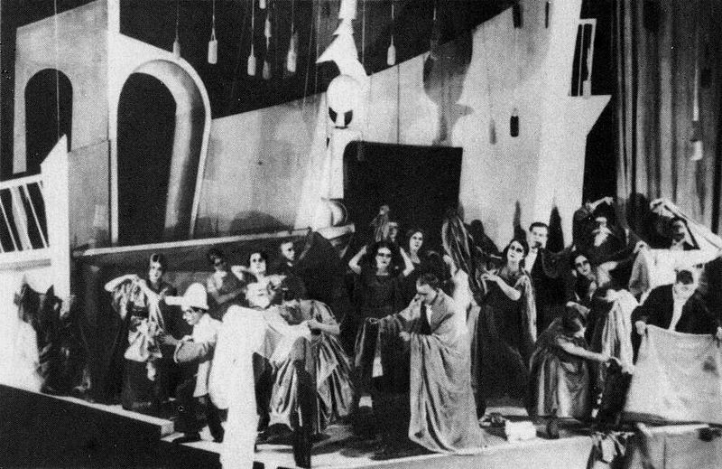
«Принцесса Турандот»
Успех спектакля был оглушительным, превзошедшим все ожидания. Первое представление состоялось 28 февраля 1922 года.

Slide 8
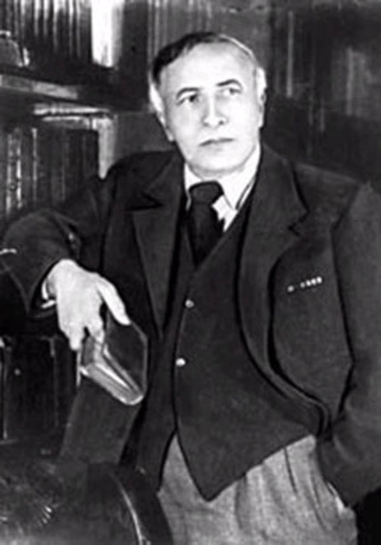
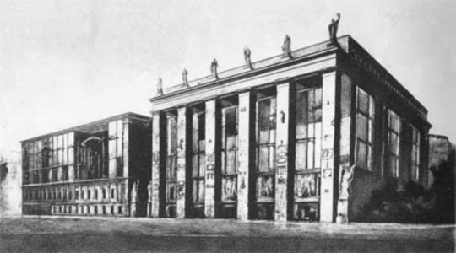
Камерный театр Таирова
Камерный театр — драматический театр, основанный в Москве в 1914 году А. Я. Таировым. Первый спектакль — «Сакунтала» Калидасы — был показан 12 декабря 1914 года.

Slide 9
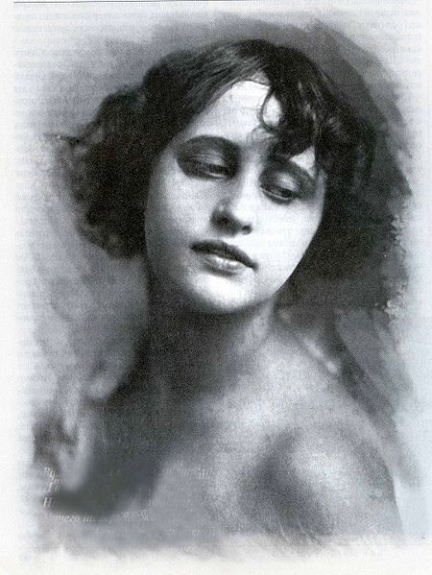
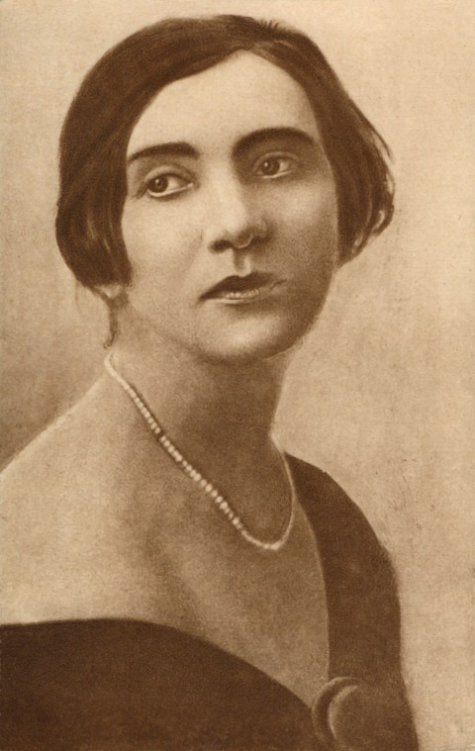
Камерный театр Таирова
Все основные спектакли ставил Таиров, ведущей актрисой была его жена Алиса Коонен

Slide 10
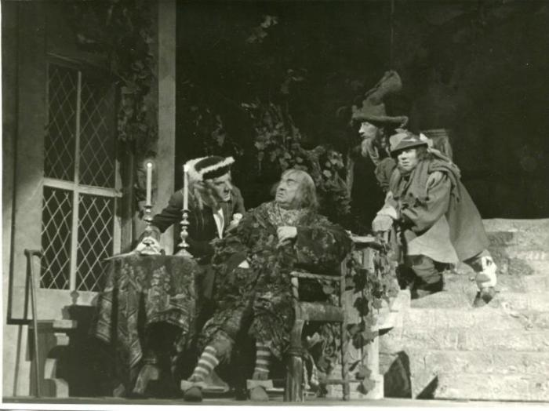
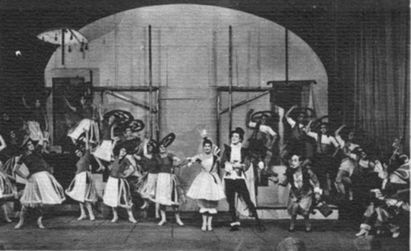
Камерный театр Таирова
В 1950 году Камерный театр был закрыт; на основе его труппы и в том же здании на Тверском бульваре был организован Московский драматический театр имени А. С. Пушкина

Slide 11
Спасибо за просмотр:)

